Slide 1
Projet Web dynamique
Social Media Professionnel
pour la communauté ECE Paris
De Monts Albéric
Tan Albert
Rinjard Yann

Slide 2
Sommaire
Entité-Association/Relation
Design de front
Spécification du code
Versionning GIT
Bilan individuel
Bilan du projet
Bibliographie

Slide 3
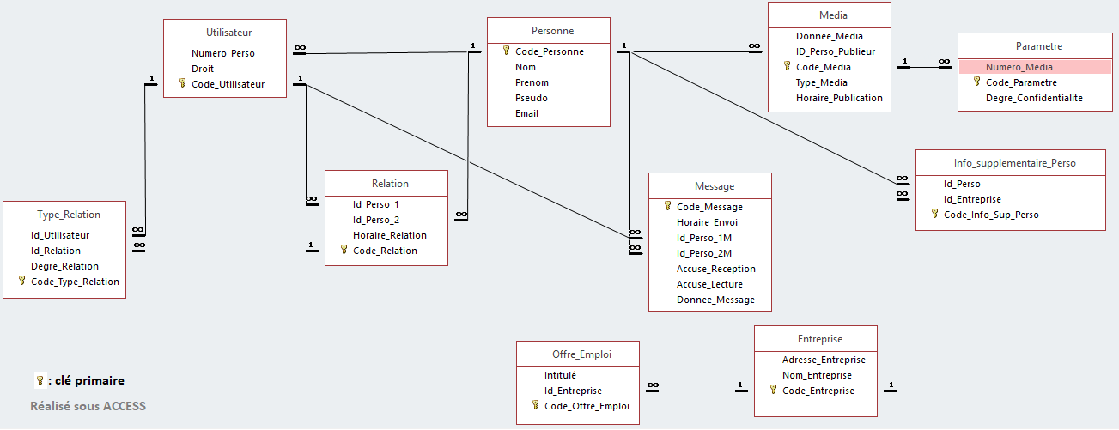
Entité-Association/Relation

Slide 4
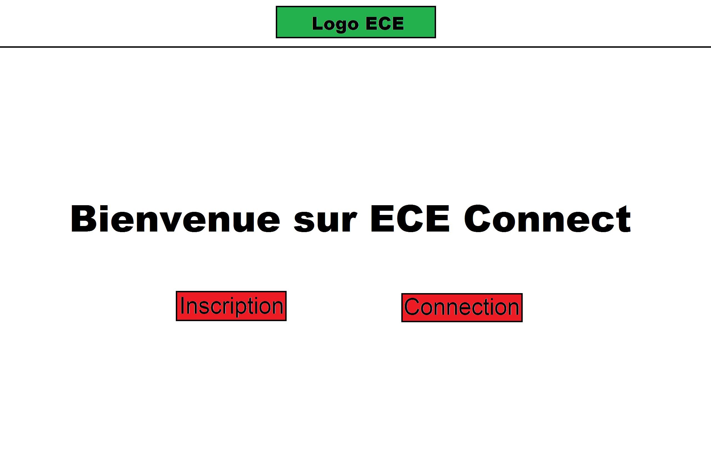
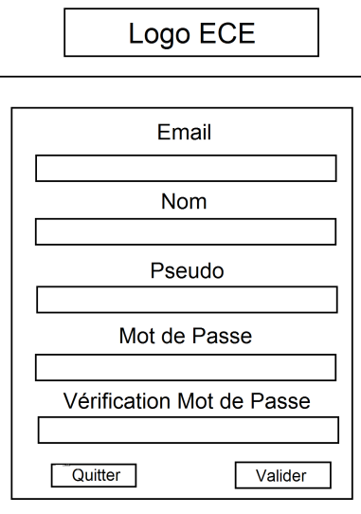
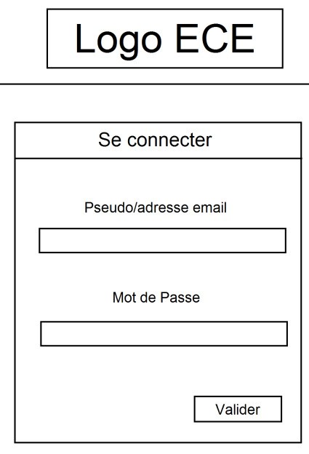
Design de front
Renvoie sur la page Inscription
Renvoie sur la
page Connexion
: Image
: Bouton
: Zone de texte

Slide 5
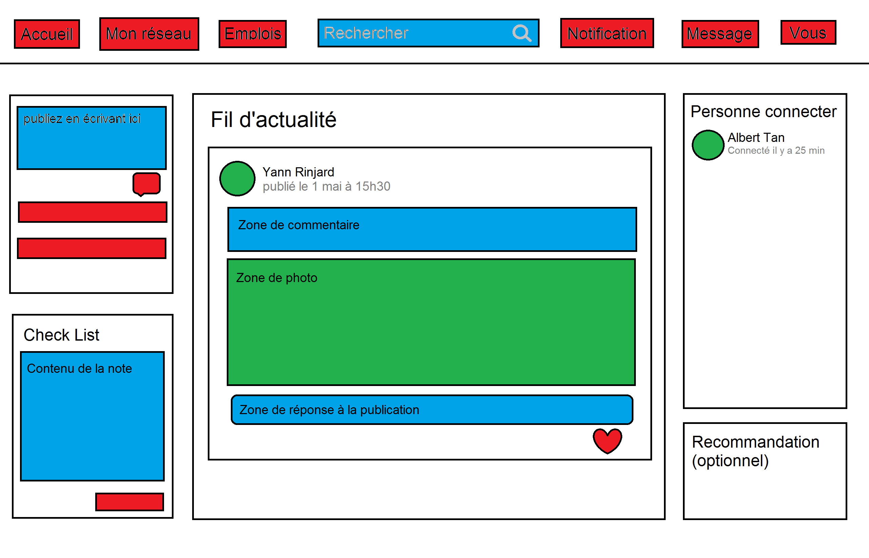
Permet d’accéder aux différentes pages
Active un onglet avec
‘Profil’ et ‘Déconnection’
: Image
: Bouton
: Zone de texte

Slide 6
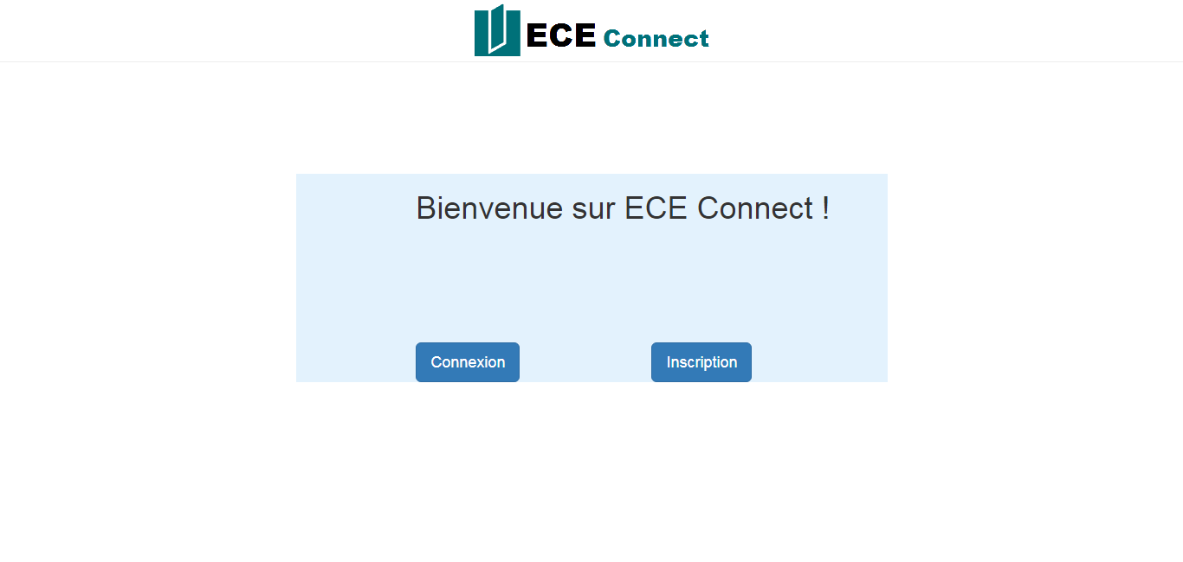
Spécification du code
Boostrap pour faire la mise en page
Bouton

Slide 7
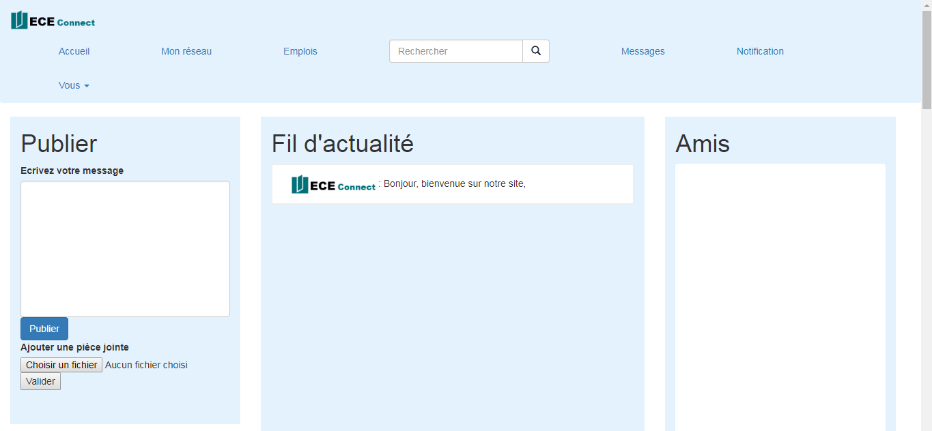
Bouton
Zone de texte pour écrire

Slide 8
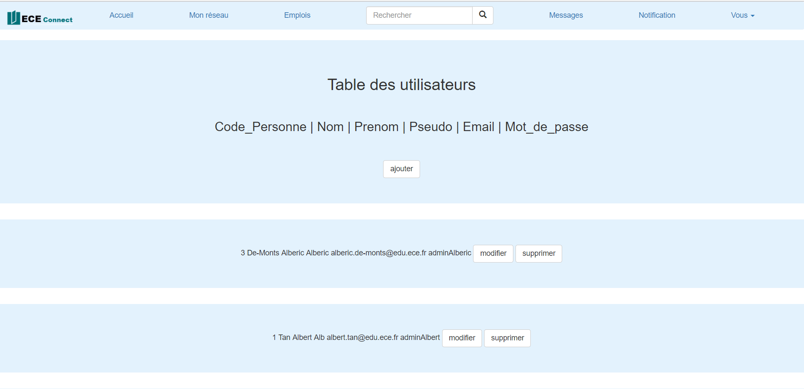
Bouton pour ajouter un utilisateur, le supprimer ou modifier des informations
Recherche dans la table personne pour afficher les utilisateur

Slide 9
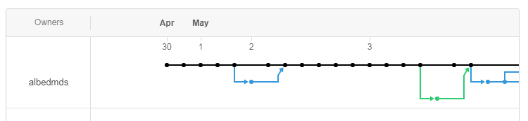
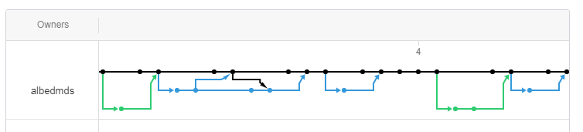
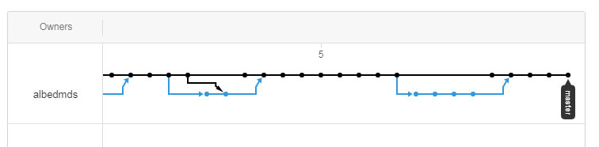
Versonning GIT

Slide 10
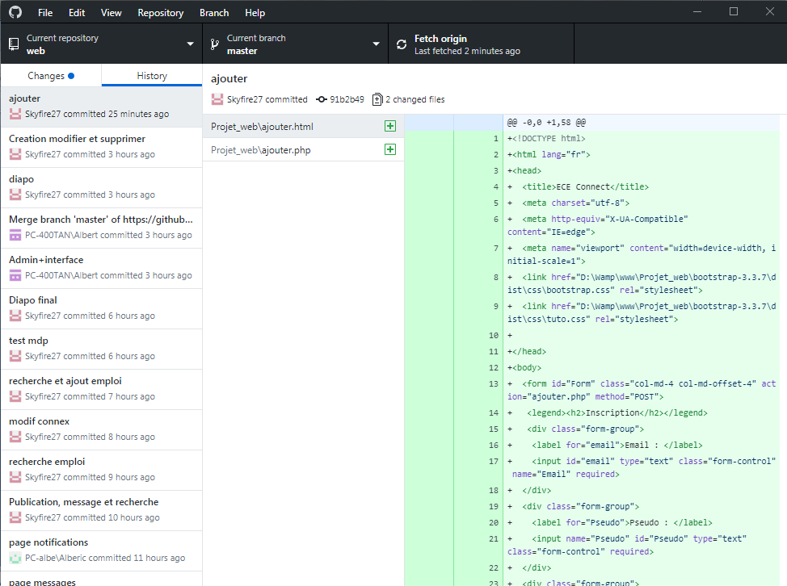

Slide 11
Bilan personnel Albéric
Objectif: Réussir à mener le projet à son terme.
Résultat: Malgré quelque difficulté, le projet est fonctionnel.
Ce que j’ai appris: Me rendre compte de manière concrète de l'importance de l'architecture d'une base de données et découvrir le framework boostrap en html.

Slide 12
Bilan Personnel Albert
Objectif: Maitriser le langage HTML, et le CSS, JS pour gérer une interface graphique.
Résultat: Un réseau social, certes, mais améliorable avec plus de temps.
Ce que j’ai appris: La magie du web, et de la création d’interface.

Slide 13
Bilan Yann
Objectif: coder la liaison entre les page (php)
Résultat: Les liaisons fonctionnent malgré certaines qui manquent dû à des problèmes de connexion.
Ce que j’ai appris: J’ai pu apprendre à vraiment utilisé php et le lien entre chacun des fichiers.

Slide 14
Bilan Projet
Objectif: Réussir à créer un réseau simple mais efficace.
Résultat: Nous avons un affichage simple qui fonctionne
Ce que nous aurions à améliorer: les liens entre les pages et la mise en place des images et le changement de nom dans le profil.

Slide 15
Bibliographie
http://forums.mediabox.fr/wiki/tutoriaux/php/bdd/inserer-modifier-supprimer-des-donne-php
https://openclassrooms.com/forum/sujet/recuperer-une-variable-de-session-pour-l-ecrire-dans-la-b-10266
http://php.net/manual/fr/

